Slide 1
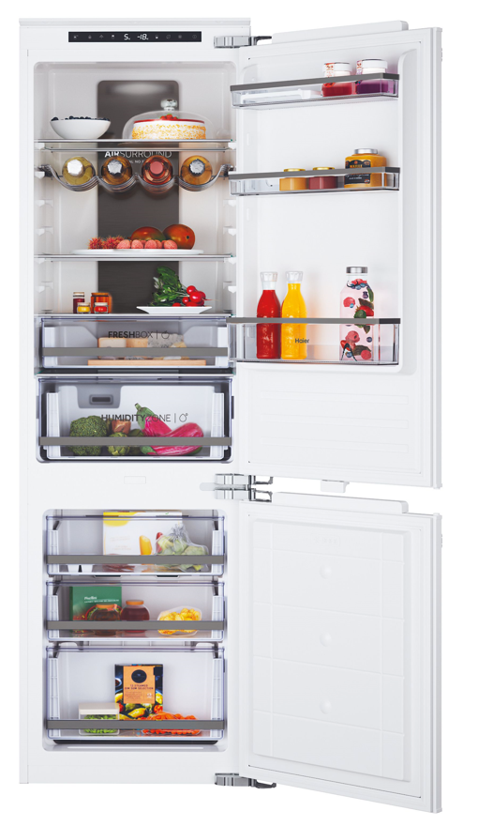
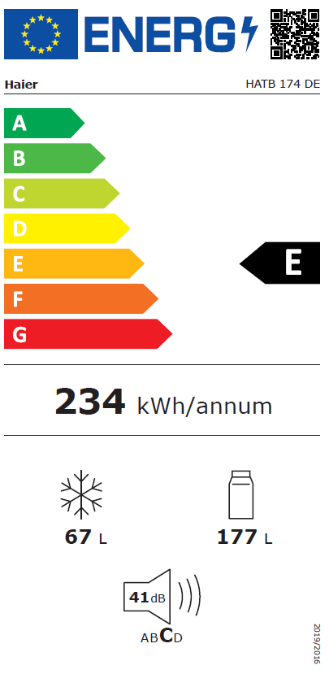
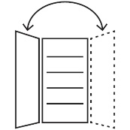
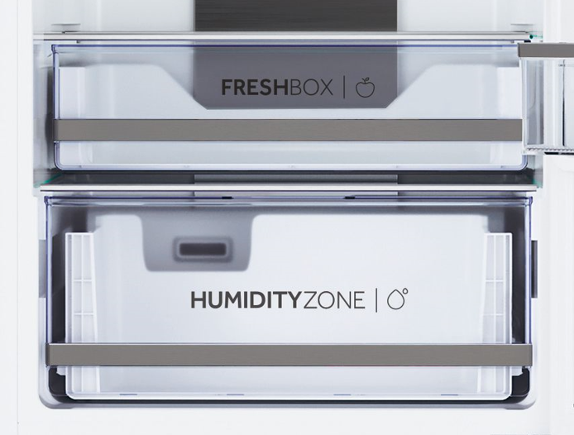
HATB 174 DE
Kombinovaná vestavná lednice výška 177 cm
Energetická třída E, Total No Frost, reverzibilní dvířka, Super Cooling&Freezing, Chiller area (-3° to 3 °C)
Parametry odpovídají Nařízení v přenesené pravomoci: (EU) 2019/2016
Více informací o výrobku naleznete pod tímto QR kódem:
Hlavní vlastnosti (Nařízení v přenesené pravomoci: (EU) 2019/2016)
Třída energetické účinnosti E
Celkový čistý objem (l) 244
Celkový čistý objem lednice (l) 177
Celkový čistý objem mrazáku (l) 67
Roční spotřeba energie (kWh/rok) 234
Denní spotřeba energie (kWh/24h) 0,642
Úroveň emisí hluku šířeného vzduchem (dB(A)) 41
Emisní třída hluku šířeného vzduchem C
Klimatická třída ST
Hvězdičkové označení mrazáku ****
Vlastnosti
Total No Frost, Super Cooling – rychlé zchlazení v lednici, Super Freezing – rychle zmražení v mrazáku
Prázdninový režim, Eko režim
Elektronické ovládání
Akustický signál otevřených dvířek
Signál přehřátí (v mrazicí části)
Lednice
2 +1 polic, 2+1 přihrádek ve dveřích lednice
1x Crisper (FreshBox 2-8℃) - zásuvka na ovoce/zeleninu s teleskopy
1x Chiller area (-3° to 3 °C) s HCS (humidity control systém) a teleskopy
- nastavení teplot na displeji
Police na víno (chromovaná), Držák na vajíčka
Mrazák
3 zásuvky
Zásobník na led (manuální)
Konstrukce
Invertorový kompresor
Reverzibilní dvířka – výměnné panty dveří
LED osvětlení
Fixní panty
LED osvětlení
Reverzibilní dvířka
193 cm
Bezdotyková technologie ovládání chladničky
Total No Frost
Crisper – zásuvka na zeleninu
Logistická data
Kód 34901564
EAN 8059019076362
Barva Bílá
Rozměry výrobku V × Š × H (mm) 1769 × 540 × 550
Čistá váha výrobku (kg) 62,5
Rozměry balení V × Š × H (mm) 1840 × 573 × 573
Hmotnost s obalem (kg) 67

